Slide 1
CI/CD Pipeline & Apache Kafka
Automazione del rilascio software e messaggistica distribuita
Dal commit alla produzione, dalla generazione all'elaborazione degli eventi

Slide 2
Introduzione: cosa sono CI e CD
Definizioni
CI — Continuous Integration: processo automatizzato che integra frequentemente il codice sorgente di più sviluppatori in un repository condiviso, verificandone la correttezza tramite build e test automatici.
CD — Continuous Delivery/Deployment: processo automatizzato che prepara (Delivery) o rilascia direttamente (Deployment) l'applicazione in ambienti di produzione, successivamente al superamento della fase di CI.
Obiettivo generale: automatizzare l'intero percorso del codice, dal commit alla produzione, riducendo errori manuali e aumentando la frequenza e la sicurezza dei rilasci.
CI/CD & Apache Kafka — Corso di Informatica | 2

Slide 3
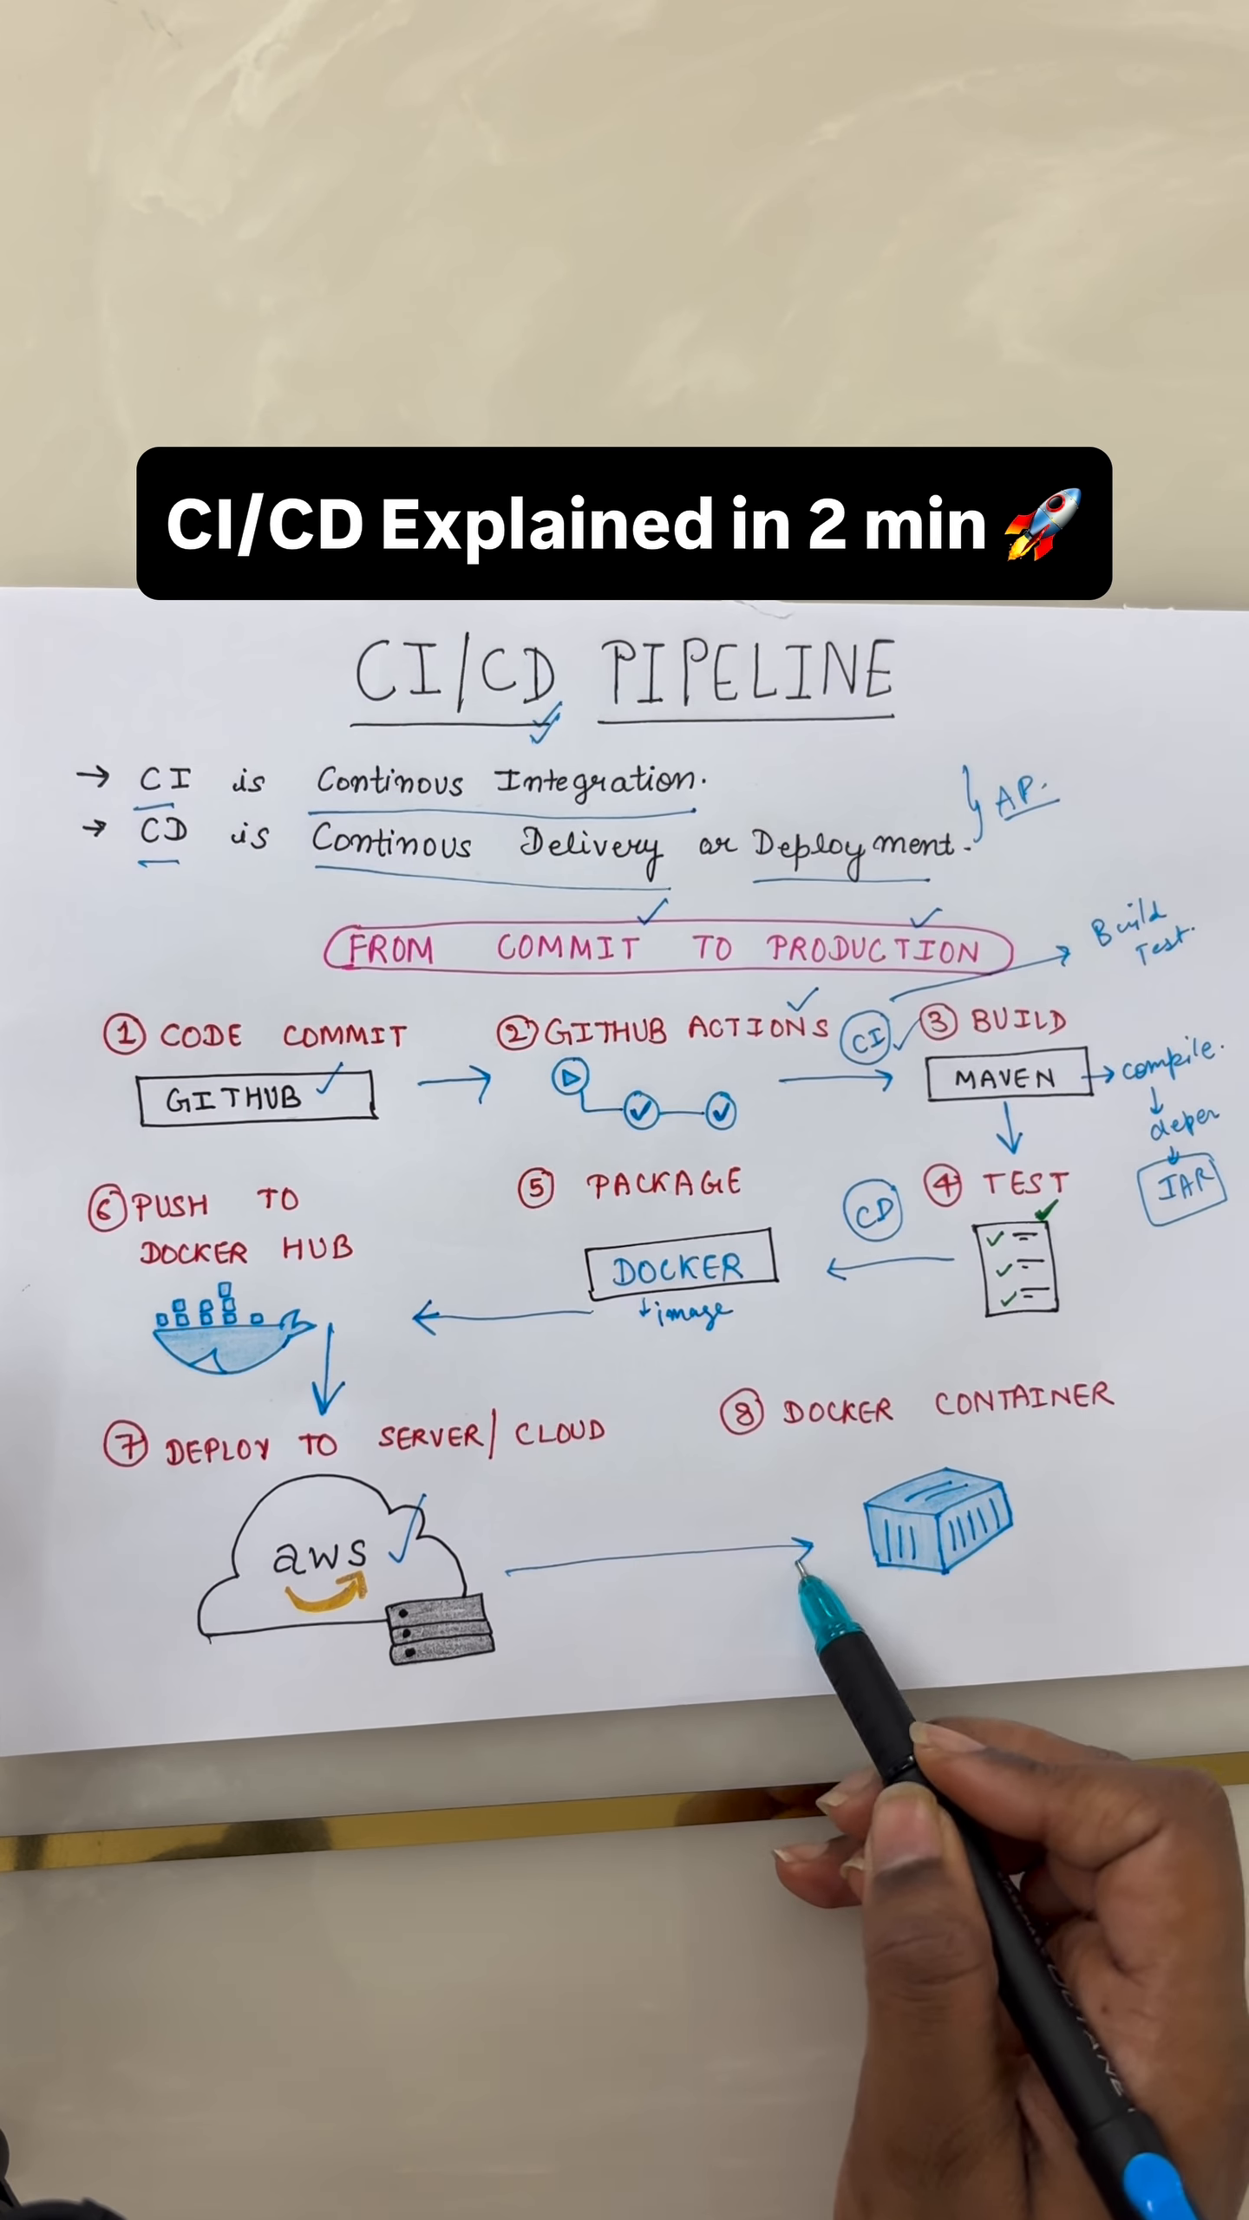
Lo schema di riferimento
Schema originale disegnato a mano, tratto da un contenuto didattico divulgativo (Instagram Reel) che illustra in modo sintetico la pipeline CI/CD.
Gli 8 passaggi numerati rappresentano il flusso completo dal commit del codice al deployment in produzione.
CI/CD & Apache Kafka — Corso di Informatica | 3

Slide 4
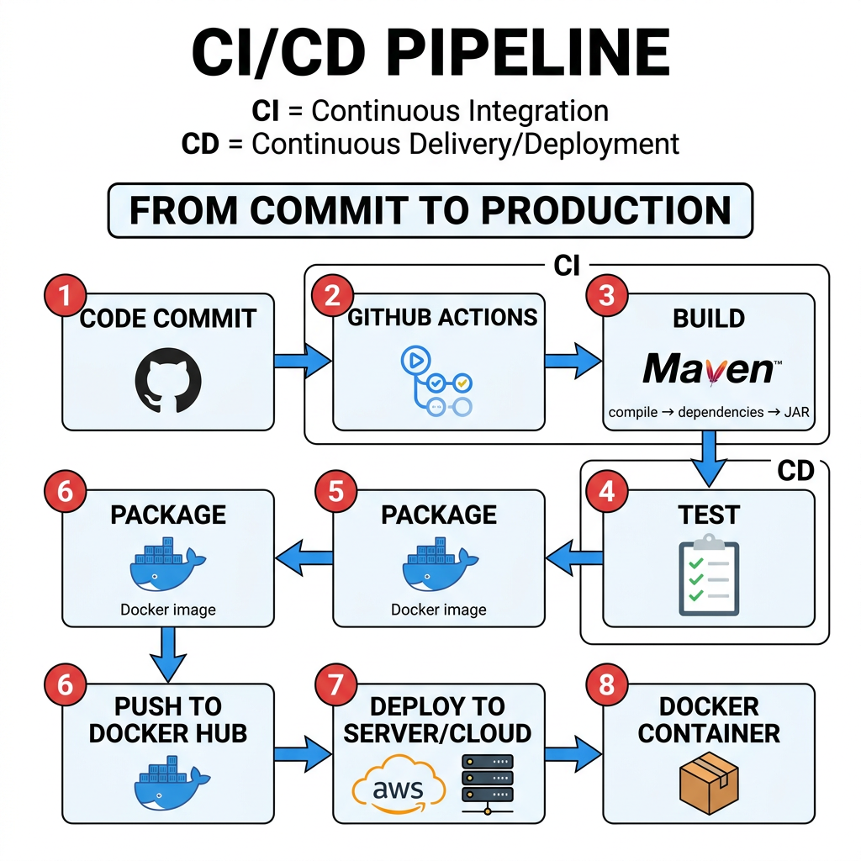
Flowchart della pipeline CI/CD
Ricostruzione digitale dello schema, con gli 8 step organizzati in due macro-fasi:
• CI (1-4): Commit, GitHub Actions, Build, Test
• CD (5-8): Package, Docker Hub, Deploy, Container
CI/CD & Apache Kafka — Corso di Informatica | 4

Slide 5
Fase 1 — Continuous Integration (CI)
1. Code Commit → 2. GitHub Actions → 3. Build → 4. Test
1. Code Commit: lo sviluppatore invia il codice sorgente al repository (es. GitHub).
2. GitHub Actions: servizio di automazione che rileva il commit ed esegue il workflow CI/CD definito.
3. Build: compilazione dell'applicazione (es. tramite Maven per progetti Java): compile → risoluzione dipendenze → generazione artefatto (file JAR).
4. Test: esecuzione automatica di test funzionali su API e metodi; il superamento di tutti i test conclude la pipeline CI.
CI/CD & Apache Kafka — Corso di Informatica | 5

Slide 6
Fase 2 — Continuous Delivery/Deployment (CD)
5. Package → 6. Docker Hub → 7. Deploy → 8. Container
5. Package: creazione di un'immagine Docker che incapsula l'applicazione e le sue dipendenze in un ambiente portabile.
6. Push to Docker Hub: pubblicazione dell'immagine su un registro centralizzato (Docker Hub), da cui può essere recuperata.
7. Deploy to Server/Cloud: un orchestratore (es. Kubernetes) recupera l'immagine e la distribuisce su un server fisico o infrastruttura cloud (es. AWS).
8. Docker Container: istanza in esecuzione dell'immagine Docker: è l'applicazione effettivamente attiva in produzione.
CI/CD & Apache Kafka — Corso di Informatica | 6

Slide 7
Conclusioni sulla pipeline CI/CD
Vantaggi dell'automazione CI/CD
• Riduzione degli errori manuali grazie all'automazione di build, test e deployment.
• Maggiore frequenza e affidabilità dei rilasci in produzione.
• Portabilità dell'applicazione su più ambienti tramite containerizzazione (Docker).
• Scalabilità e resilienza del deployment tramite orchestratori come Kubernetes.
• Standardizzazione del processo di sviluppo, dal commit alla produzione ("from commit to production").
CI/CD & Apache Kafka — Corso di Informatica | 7

Slide 8
Apache Kafka
Producer, Topic, Partition, Consumer & Consumer Group

Slide 9
Introduzione: i cinque concetti chiave
Definizioni
Producer: componente che genera e invia messaggi (eventi) a Kafka. Es. un Order Service che produce un messaggio ogni volta che un ordine viene completato.
Topic: canale logico dedicato in cui Kafka salva gli eventi di una determinata categoria (es. order-events).
Partition: suddivisione interna di un topic, utilizzata per distribuire il carico e ottenere parallelismo nella lettura dei messaggi.
Consumer: componente che legge (consuma) i messaggi da una partition del topic.
Consumer Group: insieme di consumer che collaborano per leggere lo stesso topic, ciascuno assegnato a partition differenti.
CI/CD & Apache Kafka — Corso di Informatica | 9

Slide 10
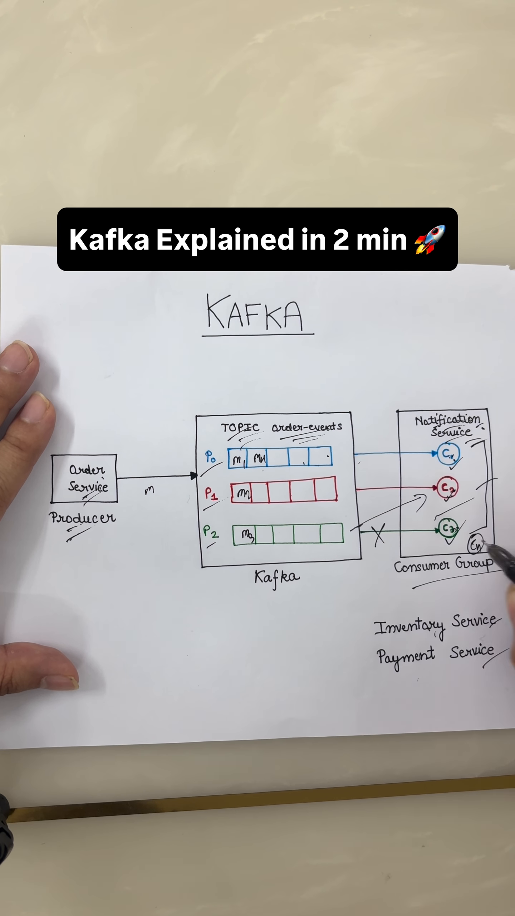
Lo schema di riferimento
Schema originale disegnato a mano, tratto da un contenuto didattico divulgativo, che illustra il flusso Producer → Topic/Partition → Consumer Group in Kafka.
L'esempio riguarda un Order Service che notifica tramite Kafka i servizi Notification, Inventory e Payment.
CI/CD & Apache Kafka — Corso di Informatica | 10

Slide 11
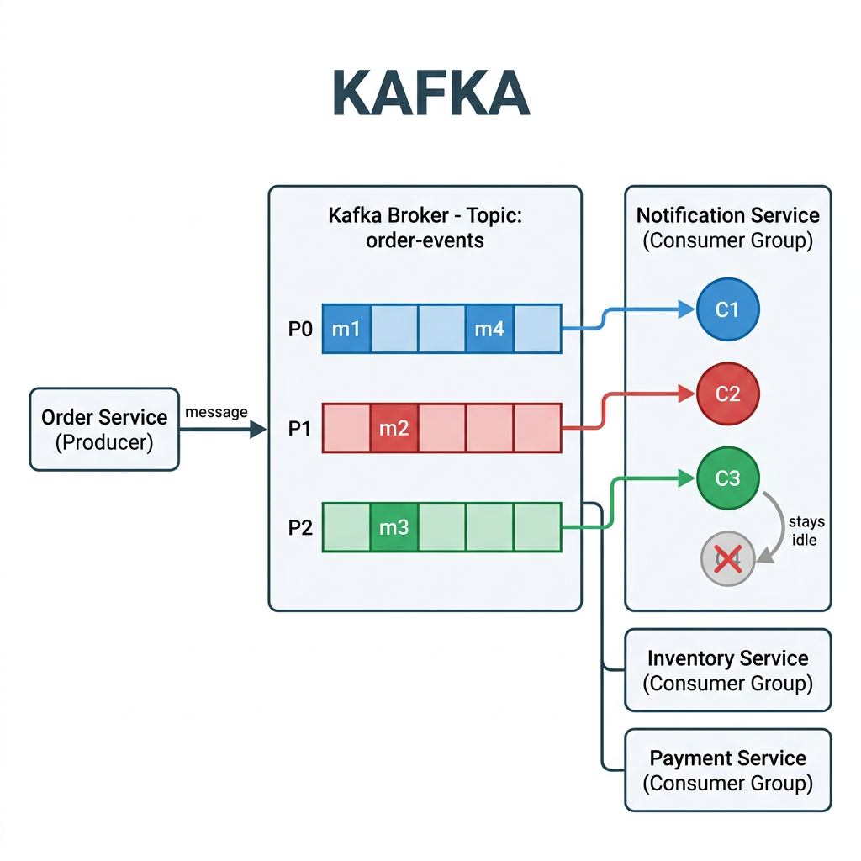
Architettura del flusso Kafka
CI/CD & Apache Kafka — Corso di Informatica | 11

Slide 12
Esempio pratico: Order Service
Come funziona il parallelismo nei Consumer Group
Scenario: un Order Service (Producer) deve notificare tre servizi — Notification, Inventory e Payment — al completamento di un ordine.
Distribuzione round-robin: i messaggi vengono inviati in sequenza alle partition P0, P1, P2 e poi di nuovo P0, in modo ciclico.
Un Consumer Group per servizio: ogni servizio (Notification, Inventory, Payment) ha un proprio consumer group indipendente, che legge tutti gli stessi messaggi dal topic.
Parallelismo interno: all'interno di un consumer group, ogni consumer (C1, C2, C3) legge da una partition diversa, permettendo letture simultanee.
Limite del parallelismo: se il numero di consumer supera il numero di partition (es. C4 con solo 3 partition), il consumer eccedente resta inattivo (idle).
Tolleranza ai guasti: se un consumer si guasta, la sua partition viene riassegnata a un altro consumer attivo del gruppo.
CI/CD & Apache Kafka — Corso di Informatica | 12

Slide 13
Conclusioni generali
CI/CD e Kafka: automazione e comunicazione distribuita
• La pipeline CI/CD automatizza il ciclo di vita del software, dal commit alla produzione.
• Kafka fornisce un'infrastruttura di messaggistica distribuita per la comunicazione asincrona tra microservizi.
• Entrambi i sistemi condividono l'obiettivo di scalabilità, affidabilità e automazione dei processi.
• Nei sistemi a microservizi moderni, CI/CD e Kafka sono spesso impiegati congiuntamente: CI/CD per il rilascio dei servizi, Kafka per la loro comunicazione in produzione.
CI/CD & Apache Kafka — Corso di Informatica | 13

